Slide 1
заданий КИМ ЕГЭ по физике 2022
Муниципальное бюджетное образовательное учреждение
дополнительного профессионального образования «ЦЕНТР РАЗВИТИЯ ОБРАЗОВАНИЯ ГОРОДА ДУБНЫ МОСКОВСКОЙ ОБЛАСТИ»
(ЦРО)

Slide 2
В 2022 году в вариантах КИМ ЕГЭ по физике
произойдут некоторые изменения.
В частности, появятся новые модели заданий.
О них и пойдёт речь в данной презентации.

Slide 3
Структура вариантов КИМ ЕГЭ по физике
2021 год
2022 год (проект)
Часть 1
Механика 1 - 7
Молекулярная физика 8 - 12
Электродинамика 13 - 18
Квантовая физика 19 - 21
Методология 22, 23
Астрономия 24
Максимальный балл: 34
Часть 2
2 задачи с кратким ответом
6 задач с развёрнутым решением
Максимальный балл: 19
Максимальный балл за работу: 53
Часть 1
Общие вопросы 1, 2
Механика 3 - 8
Молекулярная физика 9 - 13
Электродинамика 14 - 19
Квантовая физика 20, 21
Методология 22, 23
Максимальный балл: 33
Часть 2
7 задач с развёрнутым решением
Максимальный балл: 20
Количество заданий в работе: 30
Максимальный балл за работу: 53

Slide 4
Таким образом,
1) первая часть варианта будет начинаться
с двух новых по содержанию заданий,
относящихся к школьному курсу физики в целом;
2) далее следуют задания, последовательно, от темы к теме,
проверяющие знания по всем четырём основным разделам
школьного курса физики.
Количество этих заданий сокращается на 2 (с 21 до 19);
3) затем следуют, как и прежде, два задания по методологии;
4) не исключено, что задания по астрономии в ЕГЭ по физике
не будет;
5) во второй части варианта задач с кратким ответом не будет,
будет семь задач с развёрнутым решением: одна качественная,
две простых расчётных и четыре сложных расчётных,
в одной из которых потребуется письменно обосновать
применимость избранных для решения закономерностей

Slide 5
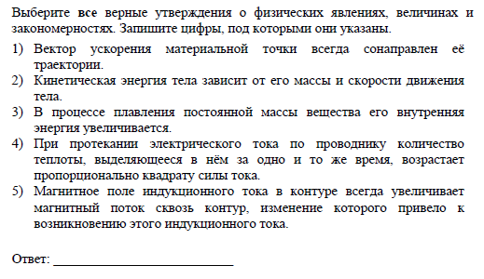
Остановимся подробнее на новых типах заданий. ❶ Задания 1 и 2 – общие вопросы
Пример задания 1:
Ответ: 234

Slide 6
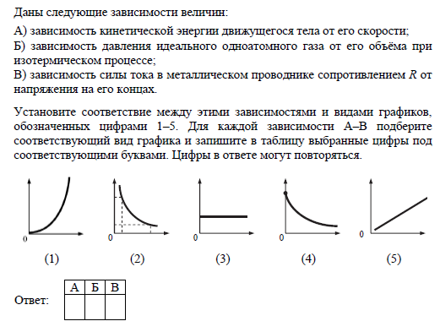
Пример задания 2:
Ответ: 125

Slide 7
Как видим,
определённая новизна есть и в форме этих заданий.
В задании 1 предлагается выбрать ВСЕ верные утверждения
из пяти предложенных. Сколько верных утверждений – заранее
неизвестно. Их может быть и два, и три.
Этот формат раньше встречался только в задании 24
по астрономии. Теперь он вводится во все задания,
которые раньше имели формат «выбрать два из пяти».
В задании 2 требуется ответить на ТРИ вопроса
и записать номера ответов в таблицу. Это почти то же самое,
что требуется в заданиях последних лет: ответить на ДВА
вопроса и заполнить таблицу ответов.
За полностью верный ответ в заданиях 1 и 2 ставится 2 балла,
за любую одну ошибку 1 балл, за две и более ошибок – 0.

Slide 8
❷ Задания по темам (задания 3 – 21)
1) Здесь будут использованы задания прежних форматов:
с ответом в виде числа;
«увеличится, уменьшится, не изменится»;
на соответствие «два объекта ⇔ четыре ответа».
2) Кроме того, все задания формата «выбрать два из пяти»
будут преобразованы в формат
«выбрать ВСЕ ВЕРНЫЕ из пяти».
НЕ БУДЕТ задания с ответом в виде слова (сейчас это задание 13).

Slide 9
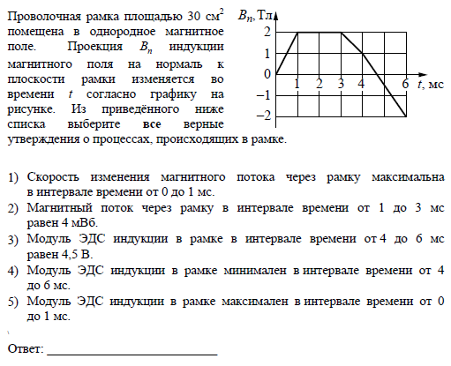
Пример задания «выбрать ВСЕ ВЕРНЫЕ из пяти»
Ответ: 135

Slide 10
❸ Задания 22 и 23 по методологии.
Здесь никаких новых форматов заданий не будет
❹ Возможно, что задания по астрономии
в ЕГЭ по физике в 2022 году не будет
Таким образом, в первой части вариантов КИМ ЕГЭ-2022
по физике новыми будут задания 1 и 2.
Кроме того, три задания будут переведены
из формата «выбрать два из пяти»
в формат «выбрать ВСЕ ВЕРНЫЕ из пяти».

Slide 11
❺ Часть 2 – семь заданий с развёрнутым решением
Задание 24 – качественная задача (3 балла)
Задание 25 – простая расчётная задача (2 балла)
Задание 26 – простая расчётная задача (2 балла)
Задания 27 – 29 сложные расчётные задачи (по 3 балла)
Задание 30 – сложная расчётная задача
с обоснованием применимости
закономерностей, избранных для решения (4 балла)

Slide 12
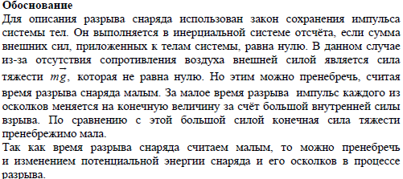
Пример задания 30 и его решения

Slide 13
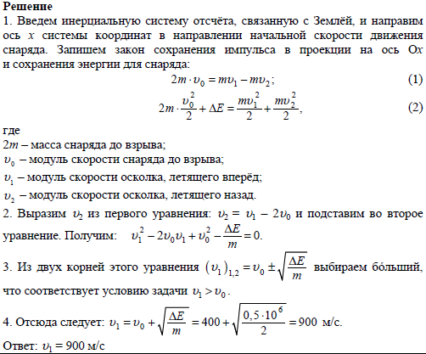

Slide 14
Полностью верное решение задания 30 оценивается
4 баллами (1 балл – за правильное обоснование и
3 балла – за правильное решение).
Обоснование применимости тех или иных законов –
дело новое. Поэтому вводить подобные задания
мы будем постепенно,
не спеша расширяя перечень сюжетов.
В 2022 году во всех вариантах КИМ задание 30
будет задачей по механике.
Поэтому рассмотрим в качестве ещё одного примера
следующую задачу.

Slide 15
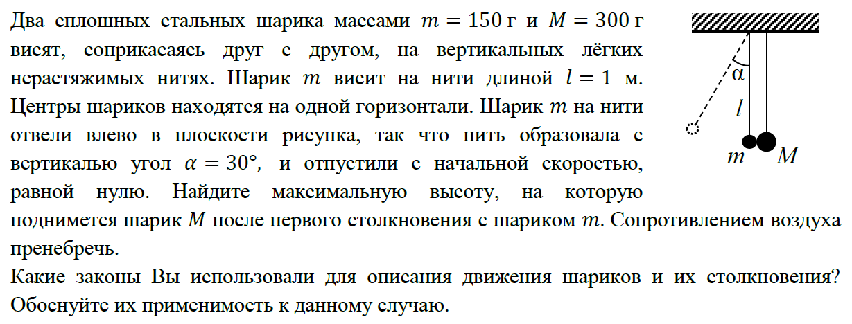

Slide 16
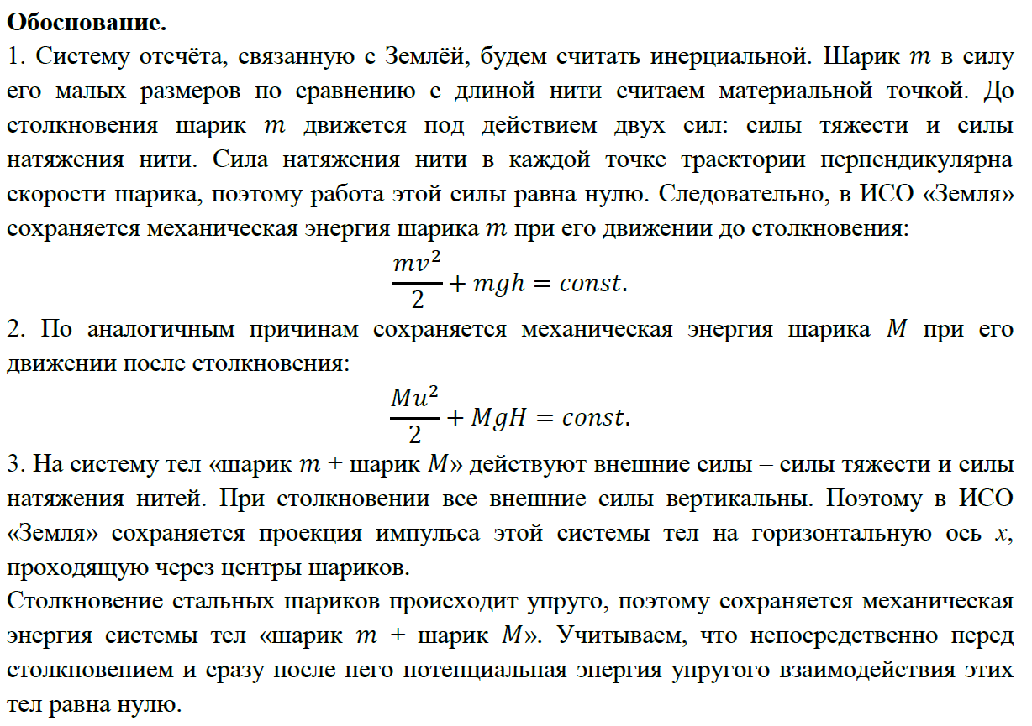

Slide 17
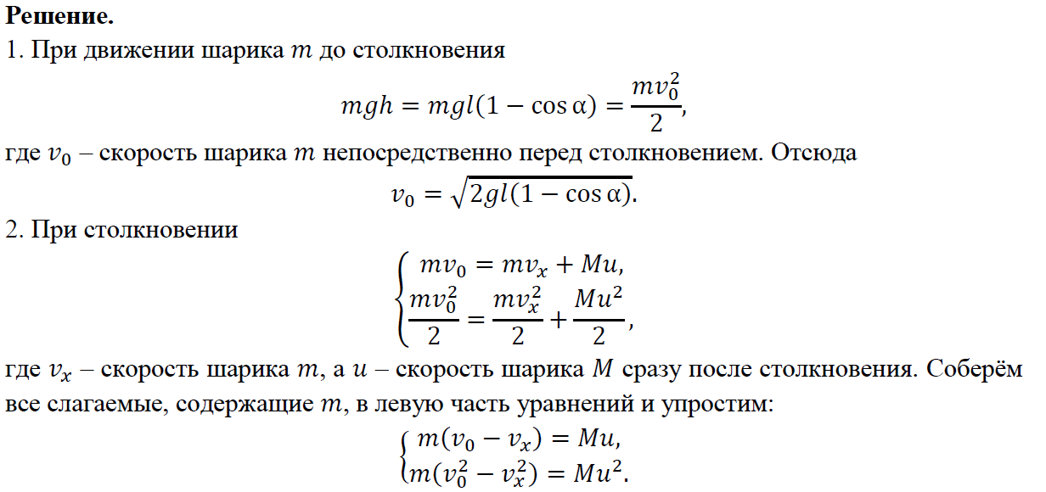

Slide 18
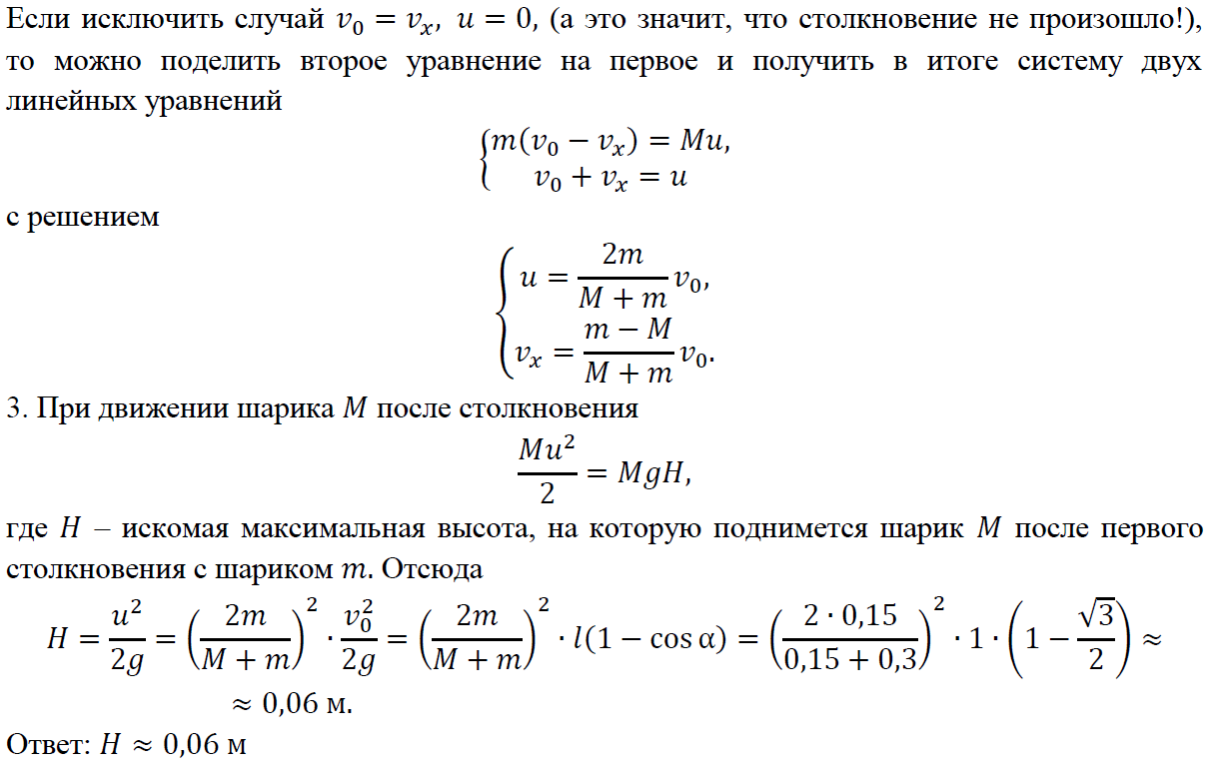

Slide 19
Спасибо
за внимание!

